Slide 1
Формы и функции государства
Подготовила учитель истории
ГБОУ РК «Симферопольская специальная школа-интернат №2»
Правдивец А.В.

Slide 2
способ организации и устройства государственной власти, отражающий особенности исторического, экономического, национального развития страны.
Форма государства –

Slide 3
Формы государства
Форма государст-венного устройства
Форма политиче-ского режима
Форма
правления

Slide 4
способ территориальной организации государственной власти
Форма государственного устройства –

Slide 5
Унитарное-
единое государственное образование, разделенное на административно-территориальные единицы (области, департаменты, д)
Федерация –
состоит из государств или государственных образований (республик, штатов, др)
Конфедерация –
государственно-правовой союз суверенных государств,

Slide 6
Форма правления- принцип организации государственной власти

Slide 7
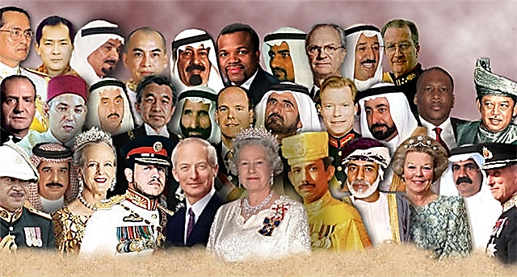
МОНАРХИЯ- форма правления, при которой верховная государственная власть осуществляется монархом (царь, король, император), передается по наследству, не предусматривает ответственности монарха перед населением.

Slide 9
Абсолютная монархия –
форма правления, при которой вся полнота государственной власти в руках монарха.
Ограниченная монархия –
форма правления, при которой власть монарха ограничена парламентом или конституцией.
Теократическая монархия –
форма правления, при которой соединено всевластие светского правителя с религиозной властью

Slide 10
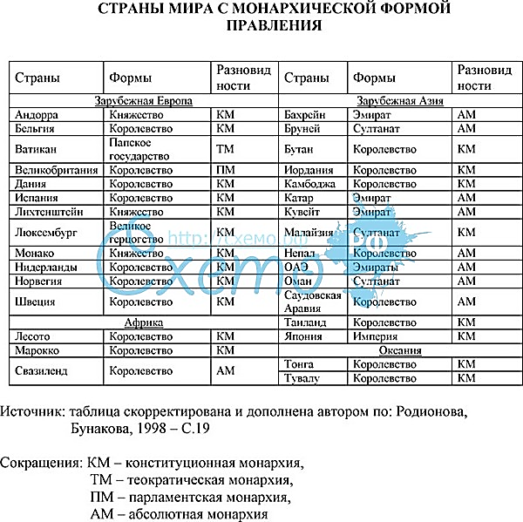

Slide 11
форма правления, при которой верховная государственная власть принадлежит выборным органам, избираемым населением на определенный срок и несущим ответственность перед избирателями
Республика –

Slide 13
Парламентская республика –
форма правления, при которой верховная государственная власть принадлежит парламенту.
Президентская республика –
форма правления при которой высшим должностным лицом является президент, наделенный властными полномочиями и функциями главы государства и главы правительства.

Slide 14
Подумайте!

Slide 15
а) республика б) абсолютная в) теократиче- ская г)парламент- ская д) монархия е)сверхпрези-дентская ж) ограничен-ная з)президент- ская и)смешанная
д
б
в
ж
а
г
з
и
е

Slide 16
а) республика б) абсолютная в) теократиче- ская г)парламент- ская д) монархия е)сверхпрези-дентская ж) ограничен-ная з)президент- ская и)смешанная

Slide 17
Политический режим –
совокупность способов и методов осуществления государственной власти

Slide 19
Демократический
политический режим обеспечивает защищенность прав и свобод граждан и их реальное участие в управлении государством.
Антидемократический
политический режим отвергает равенство во взаимоотношениях государства и личности и устанавливает диктат государства над обществом

Slide 22
Деспотия – форма самодержавной власти, отличается полным произволом власти и бесправием подданных.

Slide 23
Функции государства - основные направления деятельности государства по решению стоящих перед ним задач

Slide 24
Внутренние функции –на решение задач общества

Slide 25
Внешние функции направлены на развитие связей с другими государствами на основе норм международного права.

Slide 26
Подумайте!

Slide 27
внутренние
внешние

Slide 28
